Slide 1
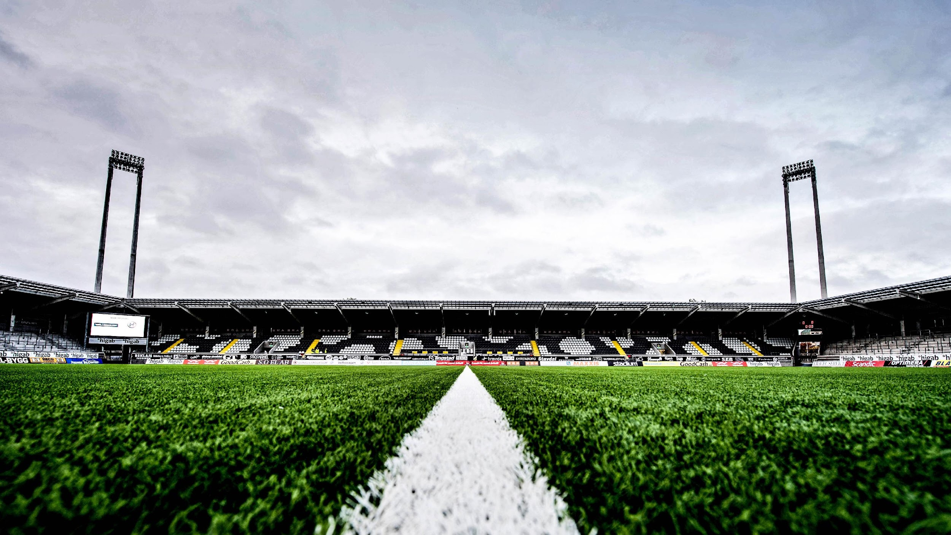

Spelarutbildningsplan 10-12 år
BK Häcken 2023

Slide 2
VISION
IDENTITET
Vi är klubben som ska vara bäst i Sverige på att utbilda, identifiera och utveckla fotbollstalanger.
BK Häcken är kända för sin anfalls-orienterade fotboll som präglas av individuell skicklighet. Vi vill vinna fotbollsmatcher genom att spela en fotboll som hela tiden präglas av vår identitet. För att spela vår fotboll krävs det att spelare och ledare påvisar stort mod. Vi sätter individen i fokus och tillåter spelare att vara kreativa och fatta självständiga beslut på fotbollsplanen. Föreningens strävan med sin fotboll från våra yngsta lag till A-lag är att alltid vara modiga och kreativa.
MÅL
De övergripande mål vi har att förhålla oss till är:
Flera välutbildade spelare från vår verksamhet som har kvalitéer att ta en startplats i BK Häcken.
Erbjuda miljöer där spelare och ledare kan utvecklas hela vägen till yttersta elitnivå.
MOD-KREATIVITET-PROFFESIONALISM

Slide 3
De olika stegen i BK Häcken ungdom
6-9 år – Grundläggande
10-12 år – utvecklande
13-15 år – Akademiförberedande
MOD-KREATIVITET-PROFESSIONALISM

Slide 4
Syfte och målsättningar med SUP 2.0
Välutbildade ledare inom spannet 10-12 år och Coerver metodiken
Utbilda våra spelare 10-12 år till att bli bättre och bättre förberedda inför nästa fas - akademi förberedande fasen 13-15
Erbjuda en stimulerande och utvecklande träningsmiljö
Erbjuda er ledare hjälp i form av träningsstruktur/planering för att utveckla sitt tränarskap
Fler ungdomsspelare från Slätta Damm som i framtiden kan ta sig hela vägen upp till våra A-lag inom allsvenskan
MOD-KREATIVITET-PROFESSIONALISM

Slide 5
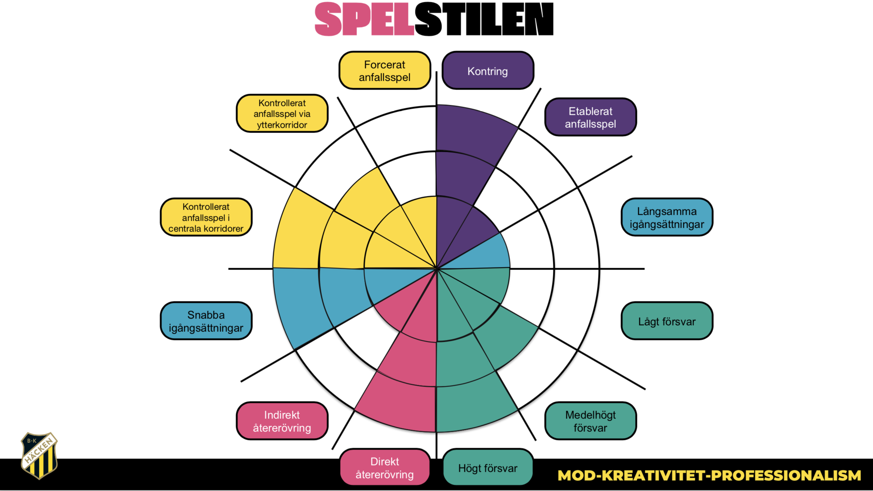
VISION
Vi är klubben som ska vara bäst i Sverige på att utbilda, identifiera och utveckla fotbollstalanger.
MÅL
De övergripande mål vi har att förhålla oss till är:
Flera välutbildade spelare från vår verksamhet som har kvalitéer att ta en startplats i BK Häcken.
Erbjuda miljöer där spelare och ledare kan utvecklas hela vägen till yttersta elitnivå.
MOD-KREATIVITET-PROFFESIONALISM

